Slide 1
Claude Auto Modeling Framework
AI + MILP 整合框架 · 三階段開發
開發人員 | 賴春伸、吳青辰
主持人員
報告日期 | 2026 年 7 月 15 日
Notes:
各位老師同學好， 我是交大工工碩士班的賴春伸 論文指導教授 是陳勝一老師
首先我要感謝林東盈老師與劉建良老師擔任今天的口試委員
今天要報告的論文是 代數建模語言與大型語言模型之數學規劃開發框架

Slide 2
Introduction
專案背景
Env. & Scope
開發環境 & 專案目標
MILP Development APIs
整體框架
Claude Code
說明如何引導開發
Conclusion & Discussion
結論與討論
Notes:
今天口試的投影片會依照論文架構進行報告

Slide 3
專案背景 Introduction

Slide 4





專案背景｜決策制定 – 數學規劃建模循環
Introduction
01
現實決策問題
數學規劃模型
問題描述
目標決策
規則制定
資料蒐集
目標式
限制式
決策變數
問題描述
決策輔助
計算求解
報 表
模型求解結果
結果說明
決策分析
風險分析
實務應用
最佳解值
可行性分析
敏感度分析
結果輸出
Notes:
為了建構一個數學規劃模型，我們先從現實問題定義開始。
接著建立數學規劃模型，設計相對應的目標式、限制式還有決策變數。
然後開發求解器程式進行求解，
最後產出決策資訊提供使用者進行參考。
當求解結果不符合現實需求，就必須要進行調整，重複這個循環。
如果一個循環所需的時間過長，可能會降低整體決策的效益。

Slide 5

專案背景｜決策制定 – 數學規劃建模循環
Introduction
01
現實決策問題
Claude Code
問題描述
目標決策
規則制定
資料蒐集
自動化數學建模框架
問題描述
Step 1
模型開發
決策輔助
程式開發
Step 2
報 表
結果說明
決策分析
風險分析
實務應用
調參優化
Step 3
結果輸出
自動化數學規畫模型開發流程
Notes:
為了加速這個建模循環，本研究的核心想法是自動化模型與程式開發的流程，
目標則是希望只需要提供自然語言的問題描述，經過這個框架，就可以自動生成輸出決策結果。

Slide 6


專案動機｜數學規劃模型之軟體開發生命週期
Introduction
01
Step 1
模型開發
Step 2
程式開發
Step 3
調參優化
使
用
者
問題定義
需求驗證
測試驗證
產出報表
分析回饋
開
發
者
需求分析
模型建立
程式開發
執行實驗
模型異動
通過
程式錯誤
通過
模型錯誤
模型錯誤
使用者
開發者
負責需求定義與結果驗證
負責模型設計與程式開發
Notes:
那以開發角度去分析這個流程
可以看到一個數開發流程有兩個主要角色
使用者主要負責問題定義與各個開發階段的結果驗證
開發者主要負責模型設計與程式開發與維護

Slide 7



專案動機｜模型開發瓶頸
Introduction
01
Step 1
模型開發
Step 2
程式開發
Step 3
調參優化
使
用
者
問題定義
需求驗證
測試驗證
產出報表
分析回饋
開
發
者
需求分析
模型建立
程式開發
執行實驗
模型異動
通過
程式錯誤
通過
模型錯誤
模型錯誤
具備產業知識
熟悉建模技術
缺乏建模經驗
缺乏領域知識
使用者
開發者
知識交換
Notes:
在模型開發階段
使用者具備產業知識，但沒有建模的經驗，可能在問題定義中用模糊的敘述來表達需求。
而開發者剛好相反，他們懂模型開發但缺乏產業知識，可能在需求分析過程中造成誤解。

Slide 8





專案動機｜程式開發瓶頸
Introduction
01
Step 1
模型開發
Step 2
程式開發
Step 3
調參優化
使
用
者
問題定義
需求驗證
測試驗證
產出報表
分析回饋
開
發
者
需求分析
模型建立
程式開發
執行實驗
模型異動
通過
程式錯誤
通過
模型錯誤
模型錯誤
缺乏標準開發框架
輸入輸出格式不一
除錯流程複雜困難
常見議題
開發團隊
Notes:
在程是開發中，尤其是團隊合作的開發環境，如果缺乏統一的開發標準，可能會影響整體效率。
舉個例子，
不同專案之間多少會有相似的限制式，但是因為架構不同，程式碼無法跨專案之間重複使用，基本上都需要重新撰寫。
我相信不管在開發維護甚至是交接，應該要有一個開發工具或者框架來減少這些工作的壓力。

Slide 9


專案動機｜提升數規模型開發效率
Introduction
01
Step 1
模型開發
Step 2
程式開發
Step 3
調參優化
使
用
者
問題定義
需求驗證
測試驗證
產出報表
分析回饋
開
發
者
需求分析
模型建立
程式開發
執行實驗
模型異動
通過
程式錯誤
通過
模型錯誤
模型錯誤
MILP APIs
開發者
語言模型
使用者

Slide 10
Environment
& Project Scope
開發環境
專案整體架構說明

Slide 11




開發環境
Environment
02
開發環境 與 IDE工具
數規模型程式開發環境
IT DMPS (Windows)
MILP Dev. APIs
Visual Studio & Claude Code
C# Version
大型語言模型
數學規劃商用求解器
IMC-DEV/AI-CODING
CPLEX
公司目前提供的最新版模型
Version 22.1.1

Slide 12
兩大主軸｜由大型語言模型驅動之數學規劃模型輔助開發框架
Framework
02
開發
MILP Dev. APIs (C#)
模型程式的分層式架構
數學模型程式開發標準
求解器與資料處理整合
程式跨專案的可重用性
API 層定義數學模型開發標準 → 規範 LLM 產出穩定、可重用的模型程式
引導
大型語言模型
Claude.md
依規範穩定結果輸出
多階段建模任務處理
提供 API 開發面建議
LLM 依規範接手：設計模型 → 轉譯 API 程式 → 調參跑實驗
Notes:
這張圖展示的是本研究所提出的整體開發框架流程。
可以看到，流程從自然語言問題敘述開始，經過模型建置流程後，會自動生成完整的專案程式碼；
執行這些程式碼經過後，便能求解出該問題的最佳解。
整體流程應用了語言模型的推理能力，來達到模型建置流程的自動化。 程式碼的生成則是按照本研究設計的數學規劃模型開發 API 框架規則。

Slide 13












框架定位 ｜ 雙層架構、三階段任務
Framework
02
LLM Reasoning Module
MILP Development APIs
大型語言
模型
Claud.md
規範生成結果
參考專案
範例程式
求解器
引擎
調參工具
管理
資料庫
管理
CSV
管理
執行日誌
管理
程式
生成器
AI-Based
API-Based
Phase1: Modeling
Phase2: Coding
Phase3: Tuning
解析數學問題敘述
↓
設計 集合×參數
↓
設計 變數 × 限制式 × 目標式
模型物件檢驗 ↓ 轉譯為 API Code ↓ 創建實驗環境
定義實驗設計 ↓ 迭代調整 Solver 參數 ↓ 嘗試最佳參數設定
✓ Model.md
✓ API Model Code
✓ CSV 實驗報告

Slide 14
MILP Development APIs

Slide 15







框架說明｜數規模型開發流程
Dev. Framework
02
MILP Development APIs
求解器引擎
實驗管理
資料庫管理
CSV 管理
執行日誌管理
程式生成器
OptEngine
Experiment Tool
Database Tool
CSV Tool
Log Manager
Class Generator
標準化開發流程
提供模組化 APIs
標準化實驗流程
參數與模型抽象化
支援資料庫
連接輸入輸出
支援CSV
輸入輸出
追蹤程式執行
錯誤資訊
自動補全
規範類別程式
[Reference]
OptimFoundation.CPLEX.dll
[Reference]
OptimFoundation.Core.dll
[Analyzer]
OptimFoundation.Generator.dll
跨專案間可重複使用模組化程式
分層式數學規劃模型程式開發架構

Slide 16













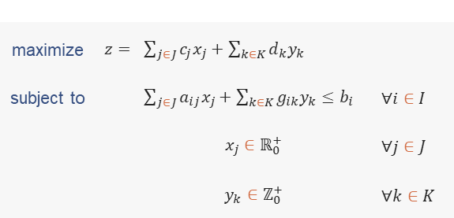

框架說明｜模型開發流程
Parameter_xxx.cs
Constraint_xxx.cs
求解器引擎
資料庫管理
CSV 管理
Dev. Framework
02
VariableX_xxx.cs
ObjectiveFunction.cs
MILP Development APIs
DataLoad.cs
限制式類型
$$Δ_{i}∈\left\{≤,≥,=\right\}$$
集合
$$i∈I,j∈J,k∈K$$
參數
$$a_{ij},g_{ik},$$
$$b_{i},c_{j},h_{l}$$
RHS 表達式
$RHS_{i}≔\sum_{j}{{\overline{a}}_{ij}{\overline{x}}_{j}}+\sum_{k}{{\overline{g}}_{ik}{\overline{y}}_{k}}+{\overline{z}}_{i}$
限制式
$$LHS_{i} Δ_{i} RHS_{i}$$
混整數規劃
$$MILP$$
輸出
求解結果
LHS 表達式
$LHS_{i}≔\sum_{j}{{\hat{a}}_{ij}{\hat{x}}_{j}}+\sum_{k}{{\hat{g}}_{ik}{\hat{y}}_{k}}+{\hat{z}}_{i}$
目標式
$$δ\left(LHS_{i}\right)$$
變數
$$x_{j},y_{k}$$
目標式類型
$$δ∈\left\{min, max\right\}$$
maximize | $$z=$$ | $\sum_{j∈J}{c_{j}x_{j}+\sum_{k∈K}{d_{k}y_{k}}}$
subject to |  | $\sum_{j∈J}{a_{ij}x_{j}}+\sum_{k∈K}{g_{ik}y_{k}}≤b_{i}$ | $∀i∈I$
 |  | $$x_{j}∈ℝ_{0}^{+}$$ | $∀j∈J$
 |  | $$y_{k}∈ℤ_{0}^{+}$$ | $∀k∈K$
標準化 與 模組化 模型元件

Slide 17

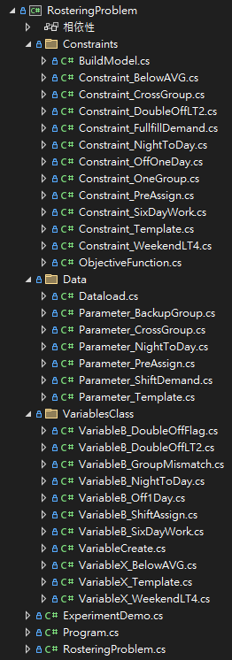

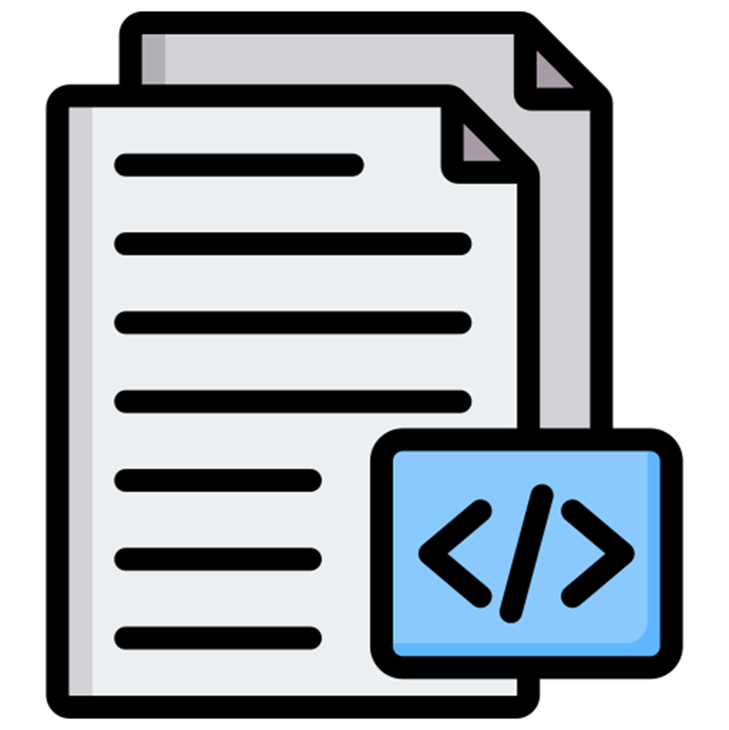



框架說明｜模型建構流程
Parameter_xxx.cs
Constraint_xxx.cs
求解器引擎
資料庫管理
CSV 管理
Dev. Framework
02
VariableX_xxx.cs
ObjectiveFunction.cs
Strategy Design Pattern
元件層程式碼
執行層程式碼
建模策略控制
控制類別(程式)
專案流程(流程)
Start
決定資料來源
CSV / DBMS
APIs 設定
求解
資料載入
失敗
成功
參數定義類別
集合與參數載入
(DataLoad.cs)
輸出結果
(.sol 檔案)
輸出 IIS
(.ilp 檔案)
建構變數
儲存結果
變數定義類別
變數建構控制類別
(VariableCreate.cs)
(可省略)
DBMS
CSV
目標式類別
建構模型
輸出
CSV 檔案
寫入
資料庫
模型建構控制類別
(BuildModel.cs)
(可省略)
輸出模型
(.lp 檔案)
End
限制式類別
程式引用
專案流程

Slide 18
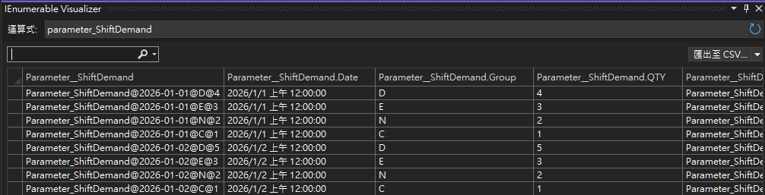
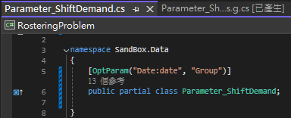
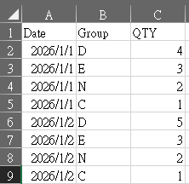
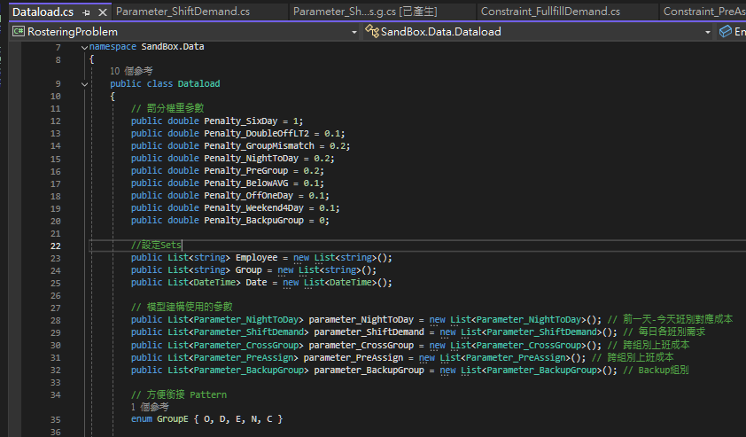
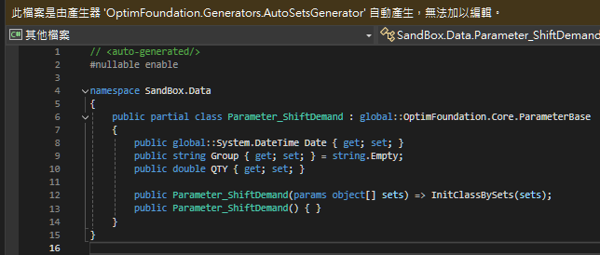


框架說明｜參數設計 & 讀取
Parameter_xxx.cs
Constraint_xxx.cs
求解器引擎
資料庫管理
CSV 管理
Dev. Framework
02
VariableX_xxx.cs
ObjectiveFunction.cs
讀取結果
$$D_{d,g}^{ShiftDemand}$$
日期 $d$ 班別 $g$ 需求量
變數設計
讀取資料
DataLoad 建立參數資料
自動生成類別
欄位相互對應
補充：參數與集合資料的讀取與預處理應在 Dataload.cs 內完成，以利限制式與目標式設計時引用

Slide 19

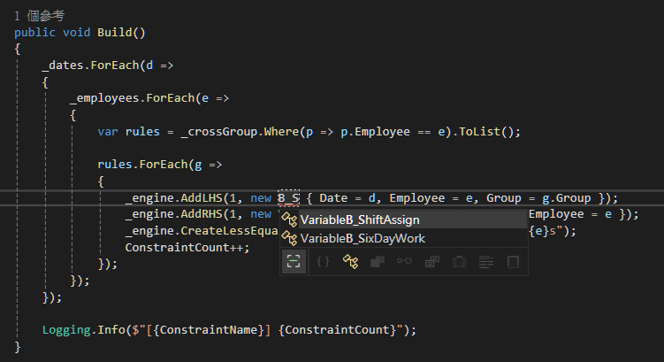
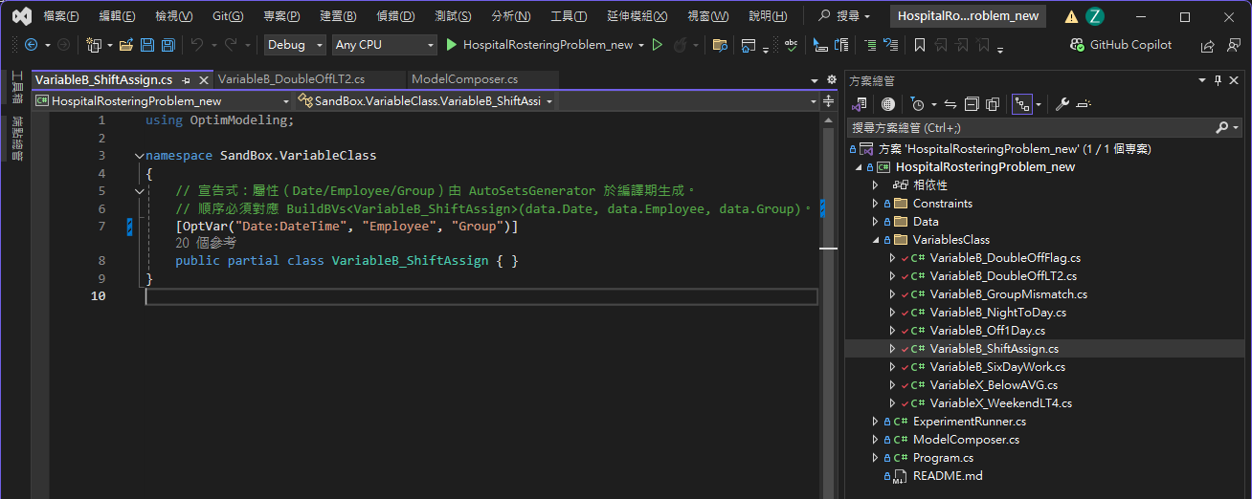
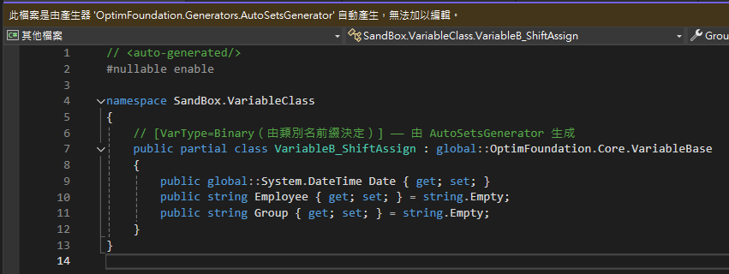
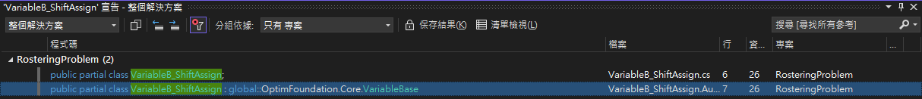


框架說明｜變數設計
Parameter_xxx.cs
Constraint_xxx.cs
求解器引擎
求解器引擎
Dev. Framework
02
VariableX_xxx.cs
ObjectiveFunction.cs
方便限制式
開發時引用
$$B_{d,e,g}^{Assignment}$$
日期 $d$ 員工 $e$ 是否在班別 $g$
變數設計
自動生成類別

Slide 20

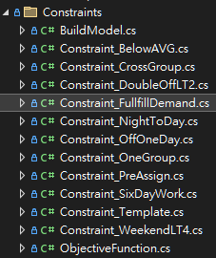
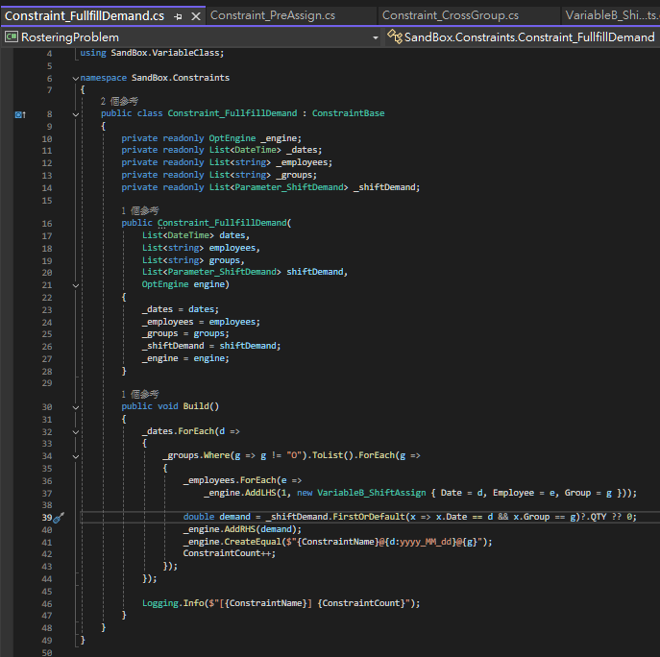
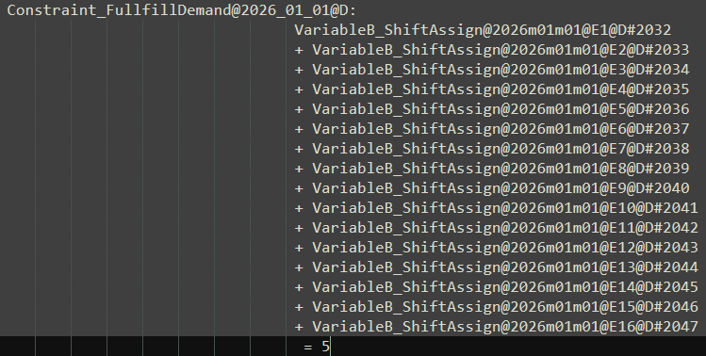



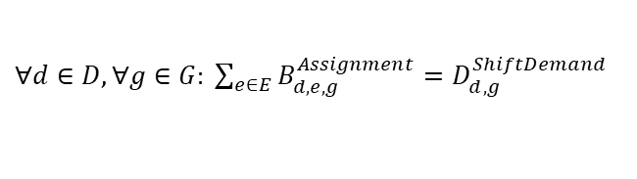
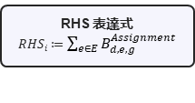
框架說明｜限制式設計
Parameter_xxx.cs
Constraint_xxx.cs
求解器引擎
資料庫管理
CSV 管理
Dev. Framework
02
VariableX_xxx.cs
ObjectiveFunction.cs
LHS
Equal
RHS
相關涵式：
AddLHS(參數, 變數類別)
AddRHS(參數, 變數類別)
CreateEqual(限制式名稱)
CreateLessEqual(限制式名稱)
CreateGreatEqual(限制式名稱)
$∀d∈D, ∀g∈G: \sum_{e∈E}{B_{d,e,g}^{Assignment}}=D_{d,g}^{ShiftDemand}$
RHS 表達式
$RHS_{i}≔\sum_{e∈E}{B_{d,e,g}^{Assignment}}$
限制式類型
$$Δ_{i}≔\left\{≤,≥,=\right\}$$
LHS 表達式
$$LHS_{i}≔D_{d,g}^{ShiftDemand}$$
限制式
$$LHS_{i} Δ_{i} RHS_{i}$$
定義所需參數
撰寫限制邏輯
自動完成模型變數名稱定義

Slide 21
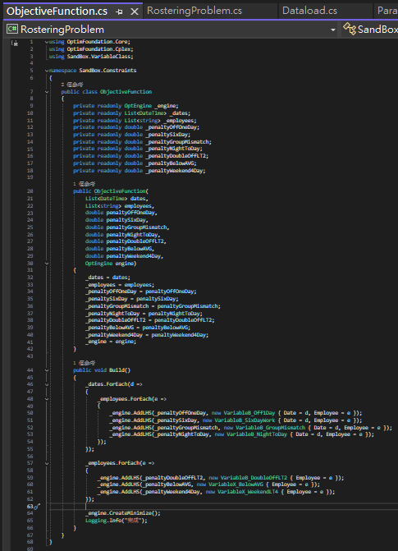
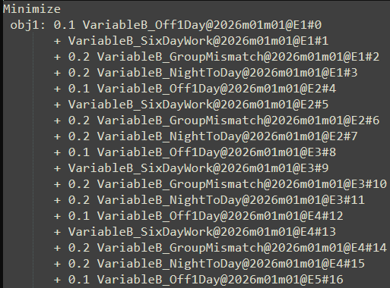




框架說明｜目標式設計
Parameter_xxx.cs
Constraint_xxx.cs
求解器引擎
資料庫管理
CSV 管理
Dev. Framework
02
VariableX_xxx.cs
ObjectiveFunction.cs
相關涵式：
AddLHS(參數, 變數類別)
CreateMinimize()
CreateMaximize()
目標式類型
$$δ∈\left\{min, max\right\}$$
LHS 表達式
$LHS_{i}≔\sum_{j}{{\hat{a}}_{ij}{\hat{x}}_{j}}+\sum_{k}{{\hat{g}}_{ik}{\hat{y}}_{k}}+{\hat{z}}_{i}$
目標式
$$δ\left(LHS_{i}\right)$$
定義所需參數
撰寫限制邏輯

Slide 22

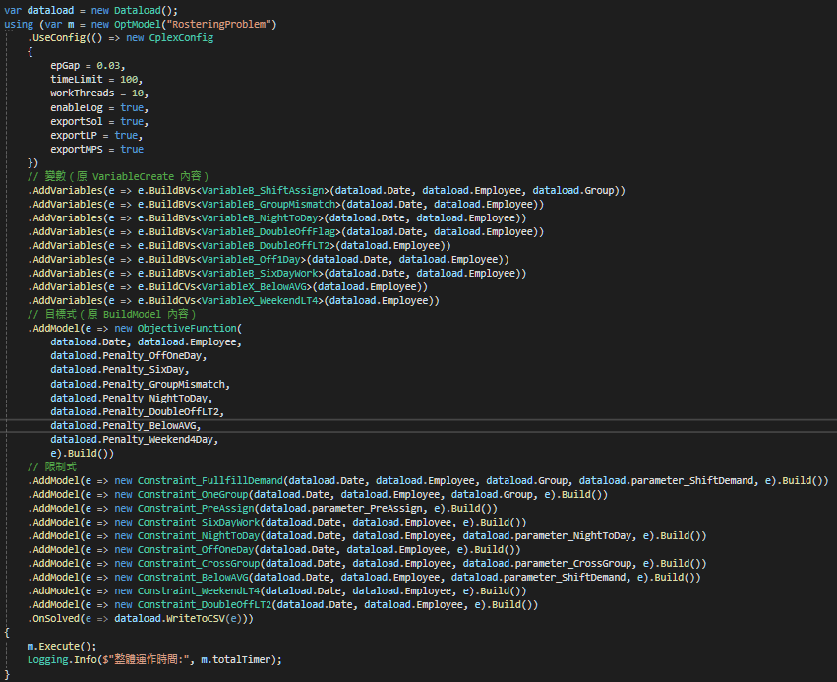
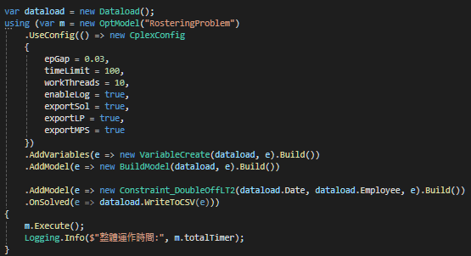

框架說明｜模型建立
Parameter_xxx.cs
Constraint_xxx.cs
求解器引擎
資料庫管理
CSV 管理
Dev. Framework
02
VariableX_xxx.cs
ObjectiveFunction.cs
Step1: 準備設計好的原件
Step2: 引用元件建立模型 & 設定
寫法一: 各別引用模型元件
寫法二: 打包元件 + 變化
資料讀取
設定參數
將元件打包成 Group 建立模型
建立變數
彈性添加限制式
VariableCreate
Build Model
引用目標式
引用限制式
計算求解

Slide 23




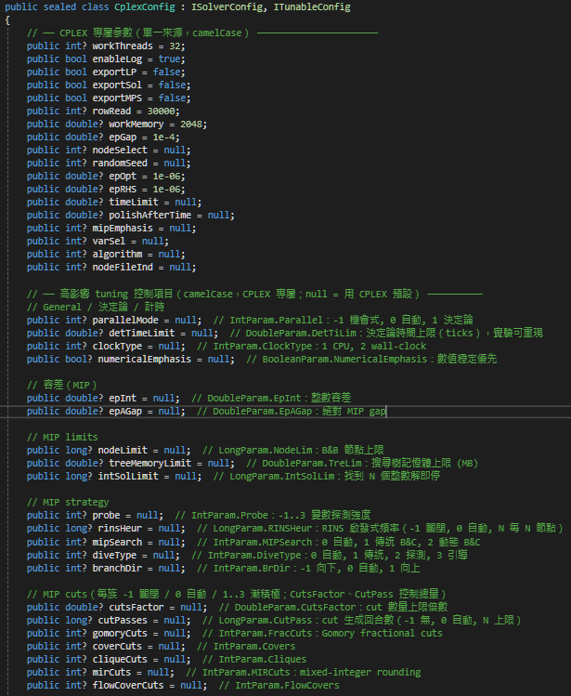
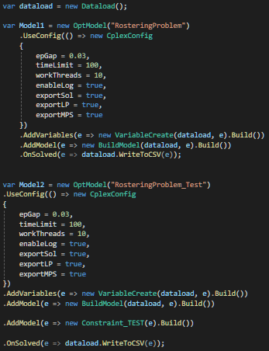
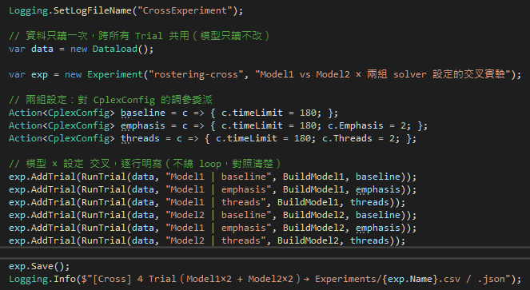

框架說明｜實驗環境
Dev. Framework
實驗管理
02
Config
Models
…
baseline
exp
Trail1
Trail3
Model1
emphasis
CPLEX Model Config 可調項目
Model2
thread
Trail
Config
Model
Model1
Model2
多一條測試用
限制式
比 Model1 多一條 不可行限制式
Notes:
依照清辰學長的開發調教策略開發實驗流程開發規範

Slide 24
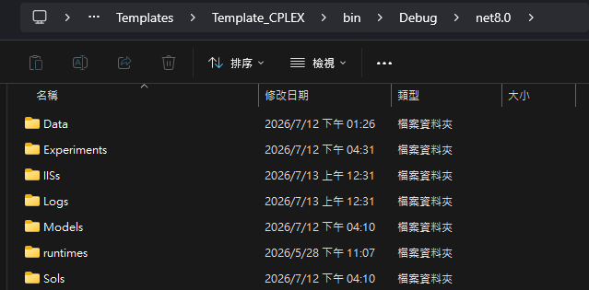
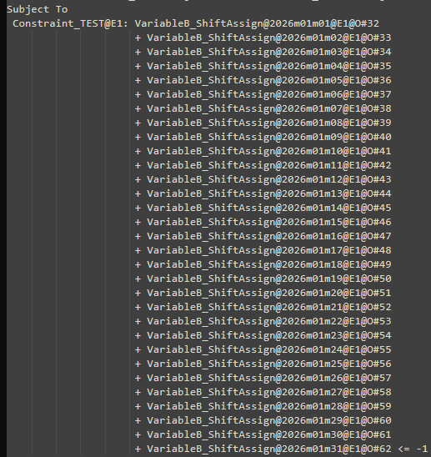
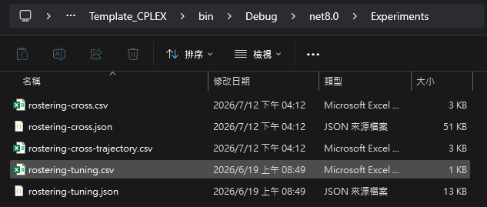
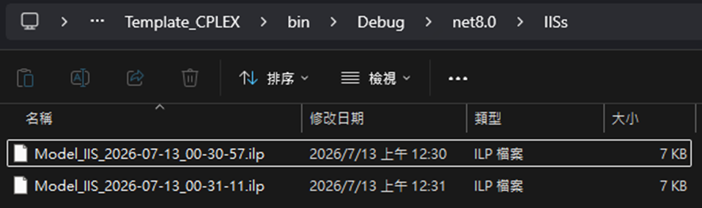
框架說明｜交叉實驗 (3 Configs $×$ 2 Models)
Dev. Framework
實驗管理
02
API 支援各類檔案輸出 & 讀取
baseline
Model1
emphasis
可行
Model2
thread
不可行
如果 Infeasible 也能生成 IIS 檔案
Rostering-cross.csv
補充： Irreducible Infeasible Set（IIS）

Slide 25
Claude Code
LLM Reasoning Module
AI Modeling 開發架構

Slide 26







框架說明｜大型語言模型輔助數學規劃開發流程
求解器引擎
OptEngine
標準化開發流程
設計模組化 APIs
資料庫管理
Database Manager
支援資料庫
連接輸入輸出
CSV 管理
CSV Manager
支援CSV
輸入輸出
執行日誌管理
Log Manager
追蹤程式執行
錯誤資訊
Claude Code
04
LLM Reasoning Module
大型語言模型
規範生成結果
參考範例程式
LLMs
Claud.md
Refer Templates
完成自然語言到模型程式的轉換流程
引導模型進行具邏輯性的建模推理
參考現有開發專案
提升輸出的問定性
解析問題
關鍵資訊分析
md. 模型
轉譯 API 程式
調參測試

Slide 27
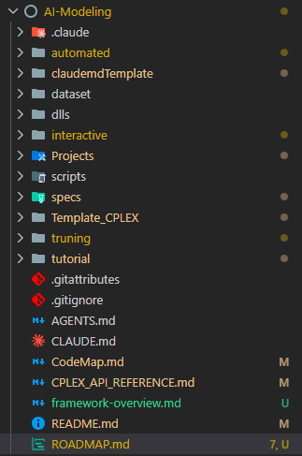
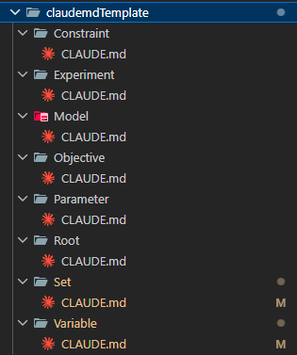
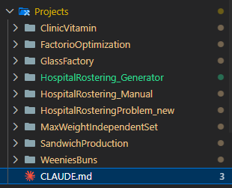
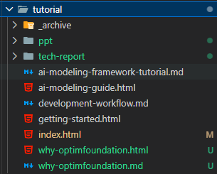
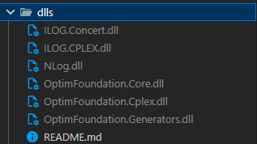
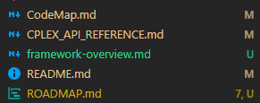

AI Modeling 開發架構
Claude Code
04
整體開發架構
API 開發規範
其他模型開發參考
相關教學文件
MILP Dev. API
方便AI理解整體框架
調參策略
透過分層設計的 claude.md 規範，讓 Claude 理解工作目標並依檔執行

Slide 28
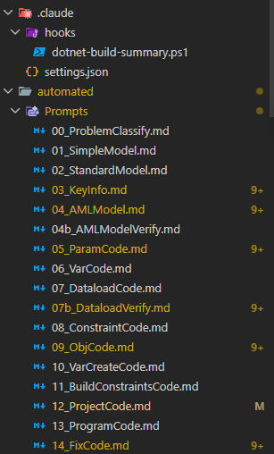



透過 Prompt 引導模型建置
Claude Code
04
模型建置流程
問題敘述
簡化敘述
標準敘述
關鍵資訊
使用者的描述應包含：
決策
資訊
目標
規則
等等
辨識模型要素
辨識量化資料
將表格轉換為語句
描述限制式
摘要目標函數
術語對應表
標準模型描述
目標描述（Objective）
元件描述（Elements）
限制描述（Constraints）
集合
參數
決策變數
Prompt 設計概念
限制式
參考其他現有專案程式 + 多步驟推理引導 (CoT)
目標式

Slide 29
結論與討論
Conclusion & Discussion

Slide 30




專案進度 | 完成整體框架設計
Conclusion & Discussion
05
大型語言模型驅動之數學規劃模型開發框架
自動數學建模：逐步將自然語言描述轉換為數學模型與可執行程式碼
提示策略強化：Claude.md 引導模型產出語意正確、格式合規的結果
擴展性知識庫：參考現有其他專案開發，提升模型適應各類問題的能力
混整數規劃模型開發用 APIs
模組化設計：支援模型元件重用與獨立建構，提升開發效率
標準化結構：標準化建模語法與程式碼格式，強化可擴展性
求解器整合：統一參數設定介面，簡化求解器的呼叫與使用
專案進度
撰寫開發教學與 Template 實作
目前已經將API與AI Modeling兩專案程式存放於 Azure Reop
若有興趣歡迎嘗試開發使用，也很歡迎提供底層優化回饋
建立 數學建模自動化 與 模組化程式框架 以提升開發效率

Slide 31
未來發展 | 提升模型生成表現
Conclusion & Discussion
05
開發框架限制
未來開發方向
強化模型生成能力
擴充限制類型
模型修復機制
提升
模型生成任務表現
開發規範與參考資料
強化
邏輯限制式處理能力
與問題類型的泛用性
讀取 IIS 檔案
設計模型修復機制
提升大型語言模型
在數學建模的理解能力
從表面敘述推理出
深層語意與邏輯結構
發展 LLM 在程式開發的
自我修復模型機制
未來研究可對于 大型語言理解、限制邏輯生成 與 模型修復能力 方面持續精進

Slide 32
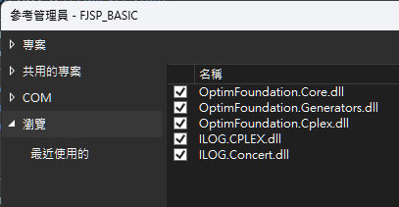
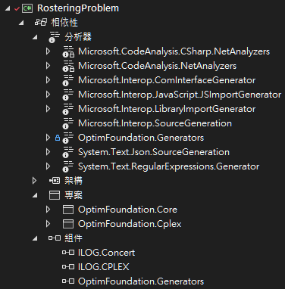
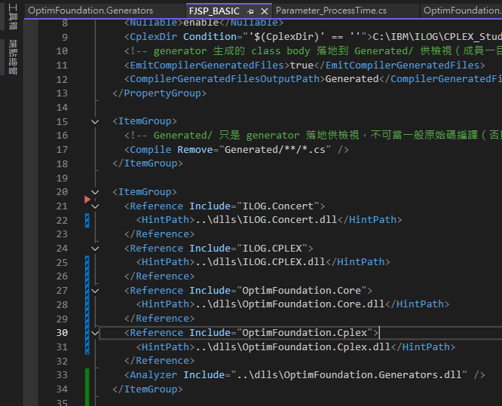
設定專案 dll + 範本開發流程
Backup
[Analyzer]
OptimFoundation.Generator.dll
[Reference]
OptimFoundation.Core.dll
OptimFoundation.CPLEX.dll
需要手動修改將 OptimFoundation.Generators.dll 以專案分析器引用
<Analyzer Include="..\dlls\OptimFoundation.Generators.dll" />
補充：此框架與 Parameter_Manager、BrucePackage 理念相似，但額外對開發規範與模組化做功能擴充

